Slide 1
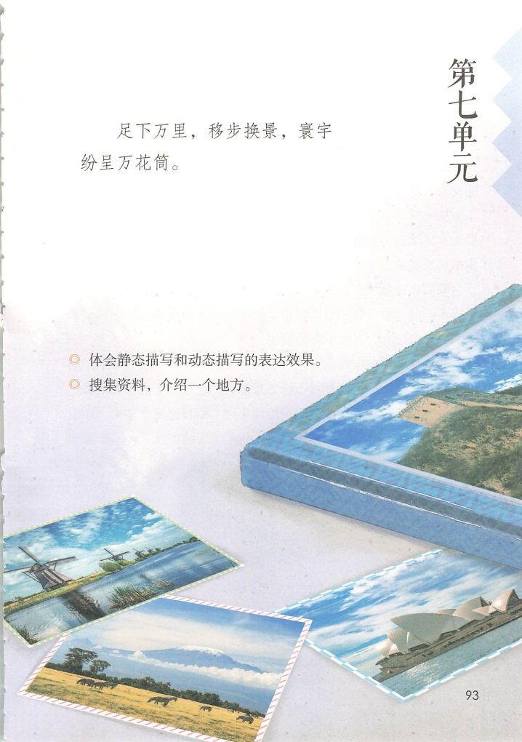
人文主题：世界各地
语文要素：
体会静态描写和动态描写的表达效果。
搜集资料，介绍一个地方。

